Slide 1

Тема: «откуда азбука пошла».
Муниципальное бюджетное дошкольное образовательное учреждение детский сад №1 д. Ручьи
Выполнила воспитатель
старшей-подготовительной группы:
Каширова Татьяна Алексеевна

Slide 2
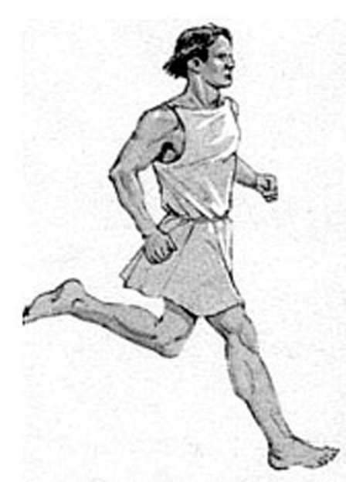
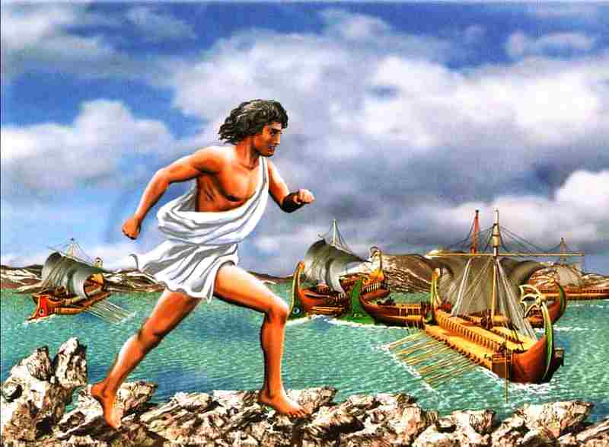
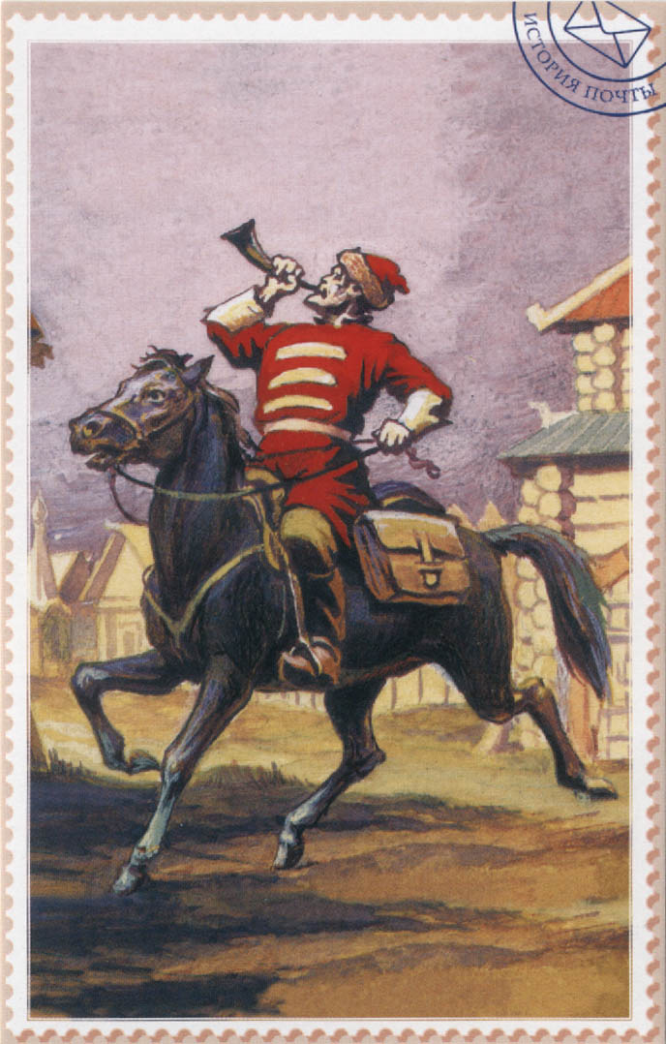
Знаете ли вы, что были времена, когда люди не умели читать и писать? И всё, что они знали или слышали, всё, что было интересным и поучительным, передавалось в рассказах и преданиях от отца к сыну, от деда к внуку.
В те далёкие времена даже письма были живыми. Для передачи известий от человека к человеку посылали вестника.
Он выучивал наизусть послание, а потом отправлялся в путь, часто очень далёкий и долгий, чтобы передать известие.
Это было неудобно, и люди в разных странах искали другие способы передачи информации.

Slide 3
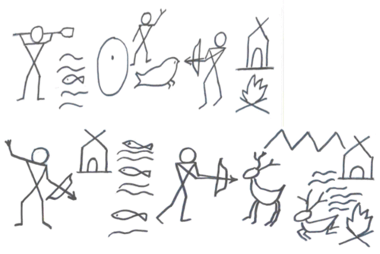
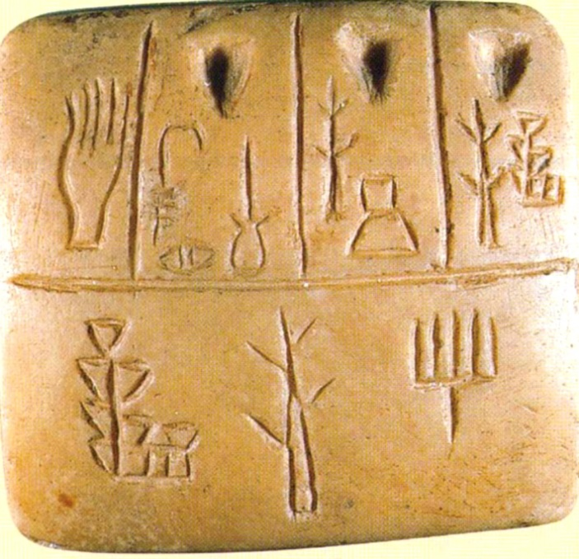
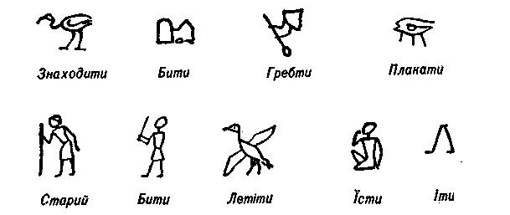
Многие древние народы общались при помощи рисунков (рисуночное письмо, или пиктография).
Любое известие, сообщение можно было нарисовать на кусочке дерева, камне, высечь на раковине и отослать с гонцом.
«Писать» рисунком не сложно: солнце изображается в виде диска, луна – в виде полумесяца, вода - волнистой линией, человек – фигуркой.

Slide 4
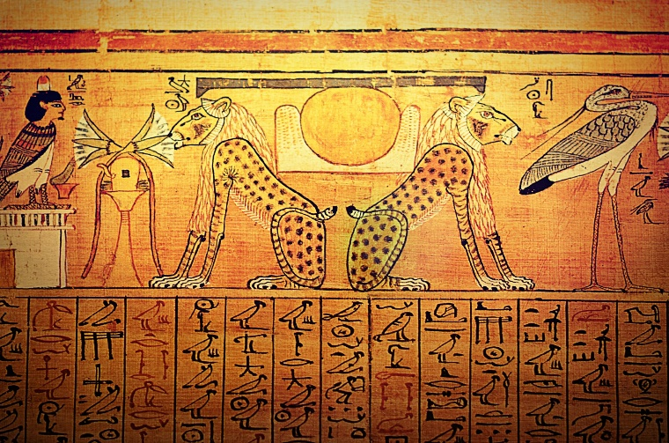
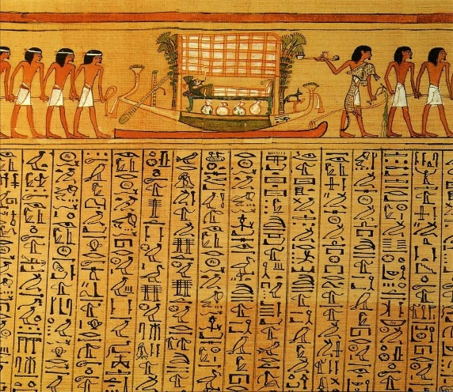
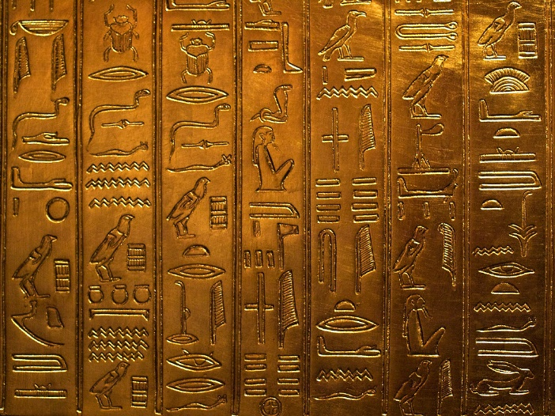
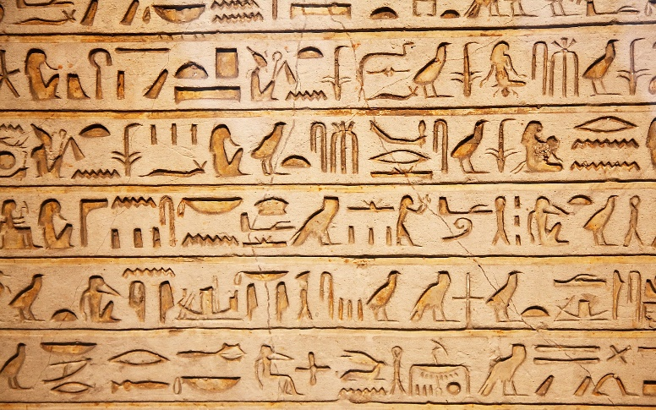
В Древнем Египте люди пользовались иероглифами, которые изображали человека, животных, объекты природы, различные предметы.
Сначала иероглифов было очень много – примерно семьсот. Запоминать и пользоваться ими было очень сложно, поэтому их количество стало сокращаться.
Спустя много – много лет осталось всего 24 знака, которые обозначали не объекты, а отдельные звуки речи.
С помощью этих 24 знаков можно было записать любое слово, любой текст.

Slide 5
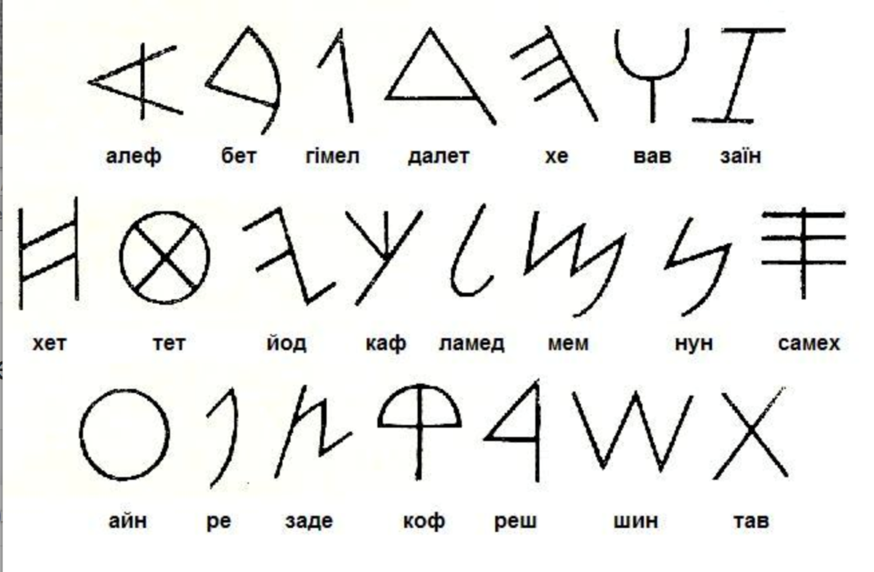
Азбука, содержащая буквы, которые соответствуют звукам человеческой речи, в первые возникла в древней стране Финикии, которая располагалась на побережье Средиземного моря. Именно там люди поняли, что слово можно разделить на части – слоги, а каждый слог, в свою очередь, раздробить дальше – на звуки. В финикийском письме было всего 22 буквы.
Буквенное письмо было простым. Финикийские буквы имели простую форму, удобную для запоминания и написания. Все они имели названия, и обычай давать названия буквам перешёл от финикийцев к другим народам.

Slide 6
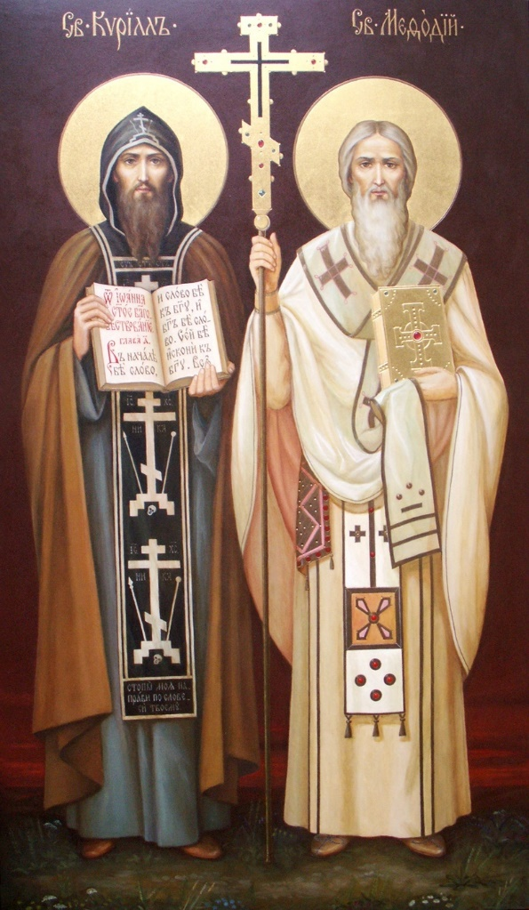
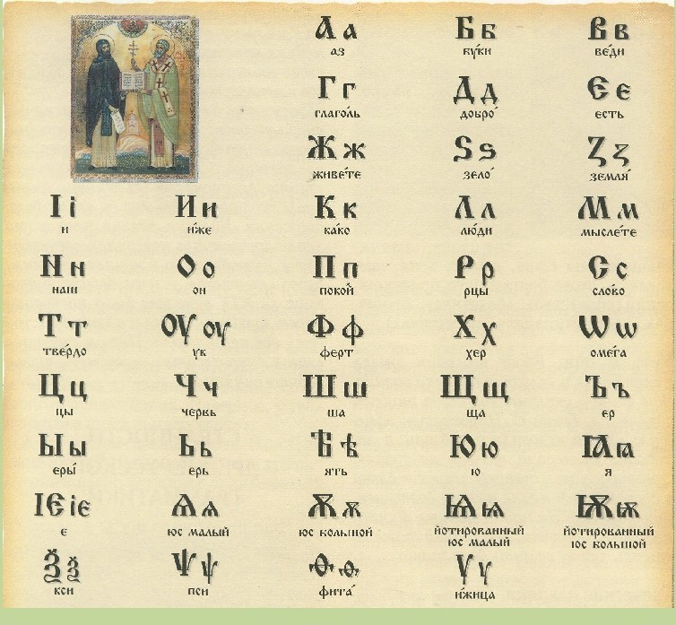
Открытие букв позволило народам создавать свои азбуки – алфавиты. У русской азбуки есть своя история, которая тесно связана с именами двух братьев – Кирилла и Мефодия.
Они разработали славянскую азбуку, названную в честь одного из братьев кириллицей.
Да и само слово «азбука» произошло от названий первых двух букв кириллицы – «аз» и «буки». Столетиями люди пользовались кириллицей. Но эта азбука была сложной и не каждый человек мог её освоить.

Slide 7
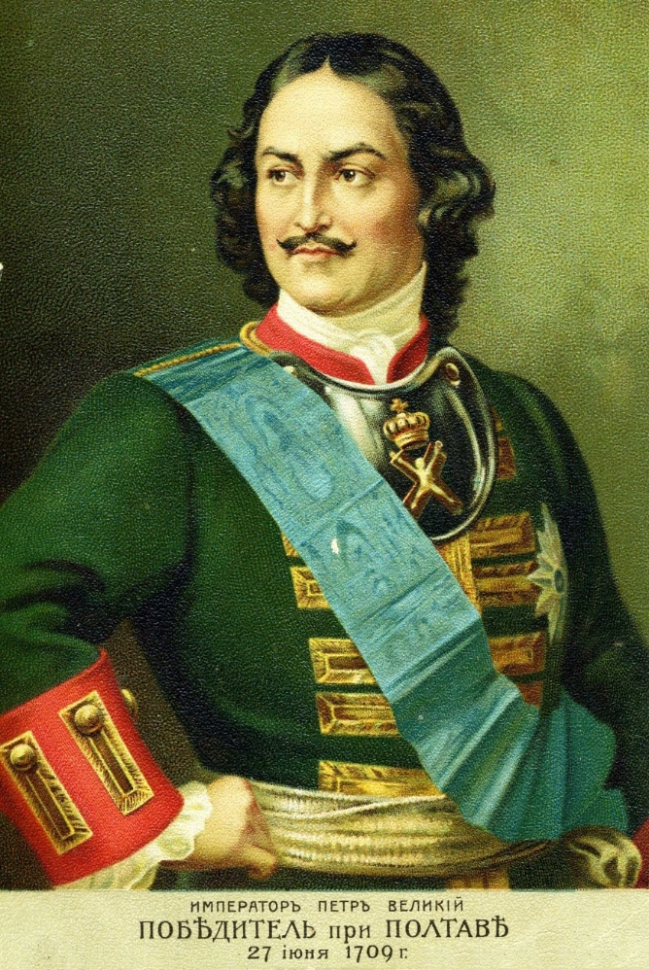
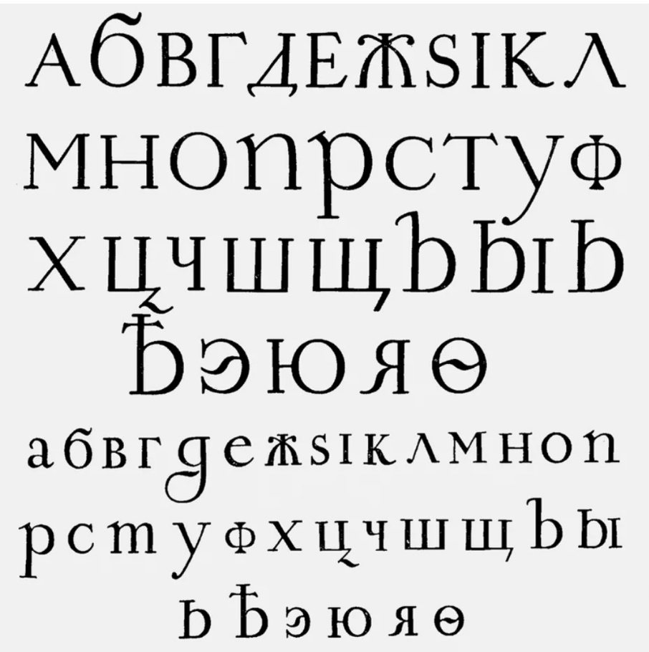
Спустя многие годы великий русский царь Пётр Первый, взяв из азбуки некоторые буквы, ввёл новое их начертание.
Это письмо получило название «гражданская азбука». Ею мы пользуемся до сих пор.

Slide 8
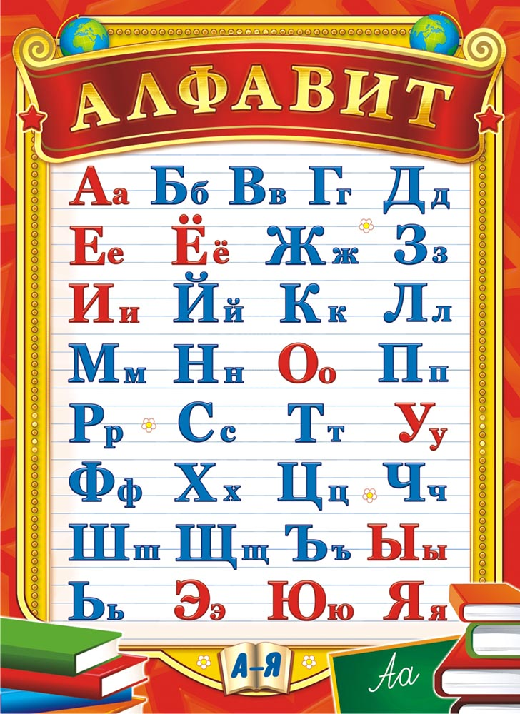
Сейчас в русском алфавите 33 буквы.
С их помощью пишут рассказы, сказки, стихи и многое – многое другое.

Slide 9
Спасибо за внимание!

